Slide 1
حشرة ثاقبة أوراق الطماطم
Tuta absolota

Slide 2
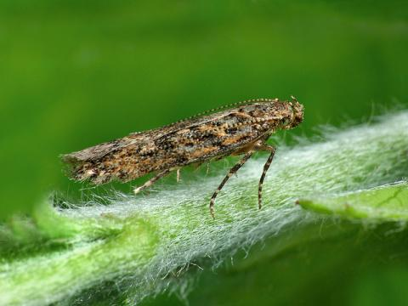
صورة الحشرة الكاملة

Slide 3
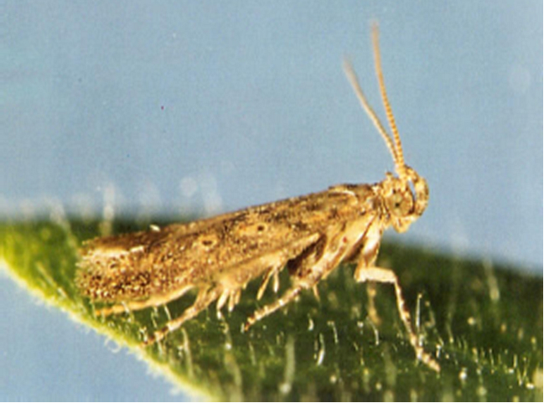
صورة آخري للحشرة الكاملة

Slide 4
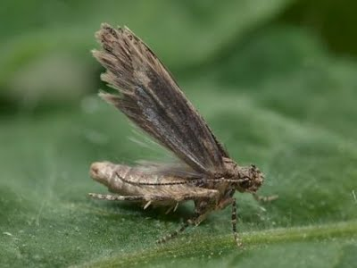
صورة آخري للحشرة الكاملة

Slide 5
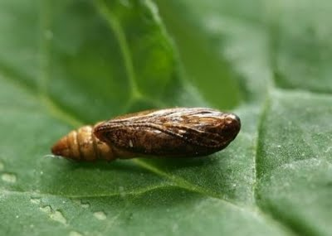
صورة طور عذراء الحشرة

Slide 6
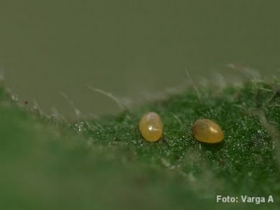
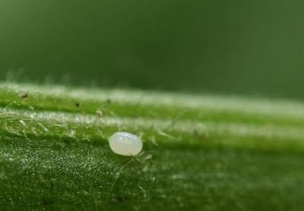
بيضة الحشرة

Slide 7
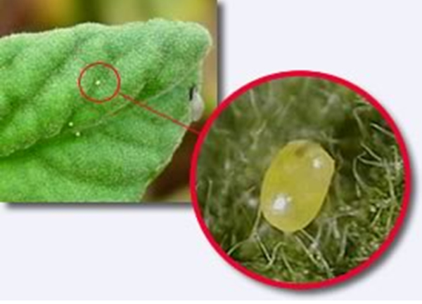
بيضة الحشرة على الورقة

Slide 8
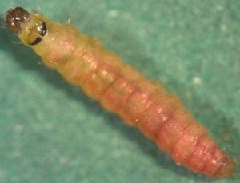
طور اليرقة

Slide 9
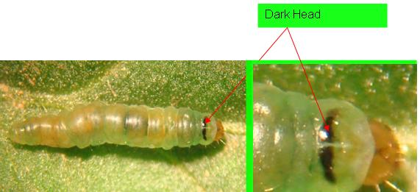
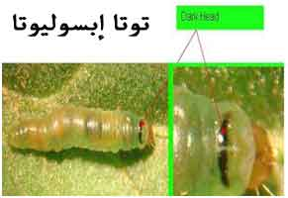
أهم ما يميز اليرقة
وجود الأشرطة الداكنة على الظهر .

Slide 10
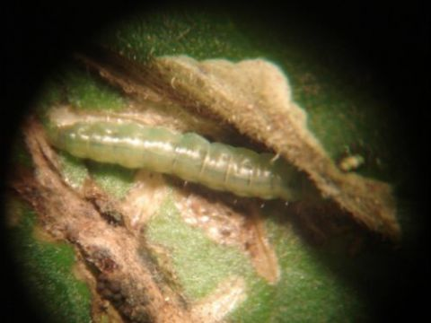
مظهر الإصابة على الأوراق

Slide 11
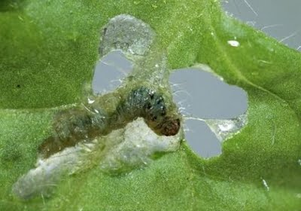
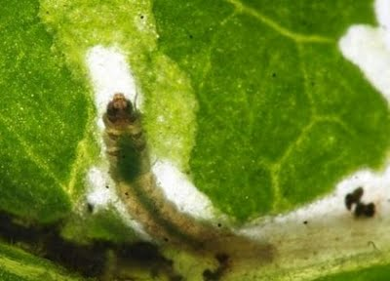
مظهر الإصابة على الأوراق

Slide 12
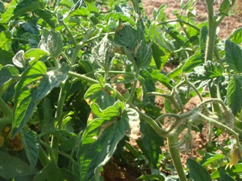
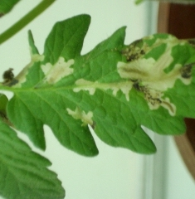
مظهر الإصابة على الأوراق

Slide 13
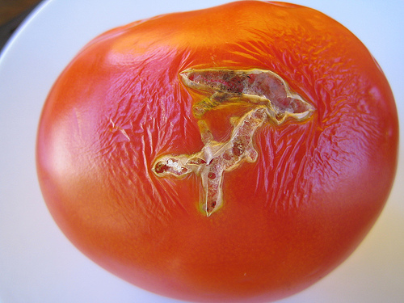
مظهر الإصابة على الثمار

Slide 14
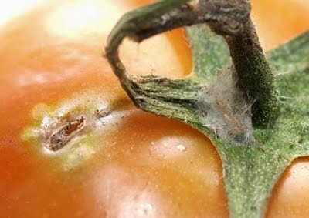
تابع مظهر الإصابة على الثمار

Slide 15
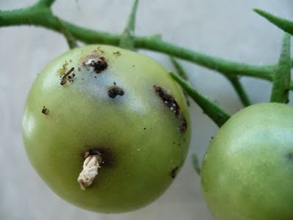
تابع مظهر الإصابة على الثمار

Slide 16
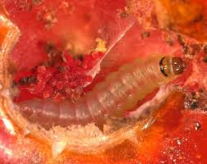
مظهر الإصابة داخل الثمرة

Slide 17
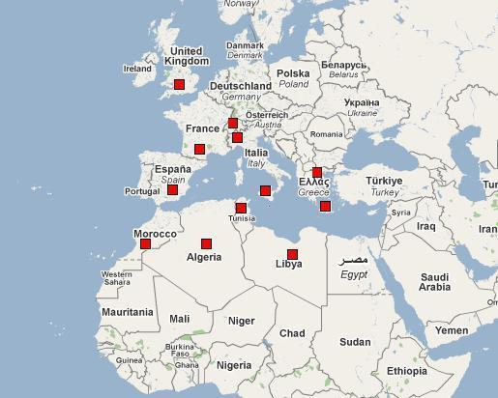
التوزيع الجغرافي للحشرة

Slide 18
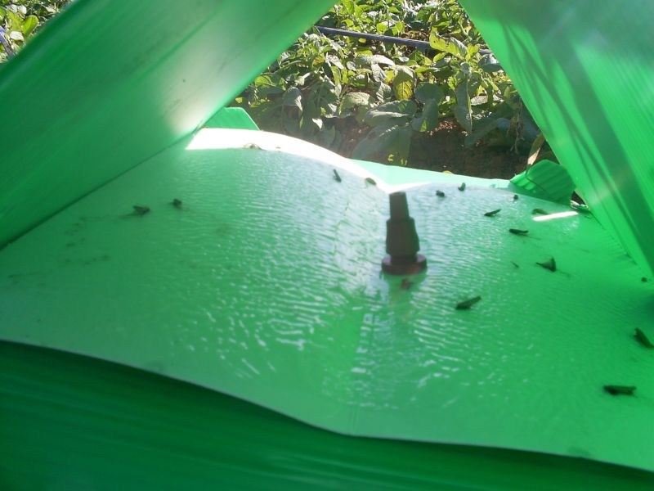
طرق مكافحة الحشرة بالمصائد الفرمونية
”المكافحة الميكانيكية ”

Slide 19
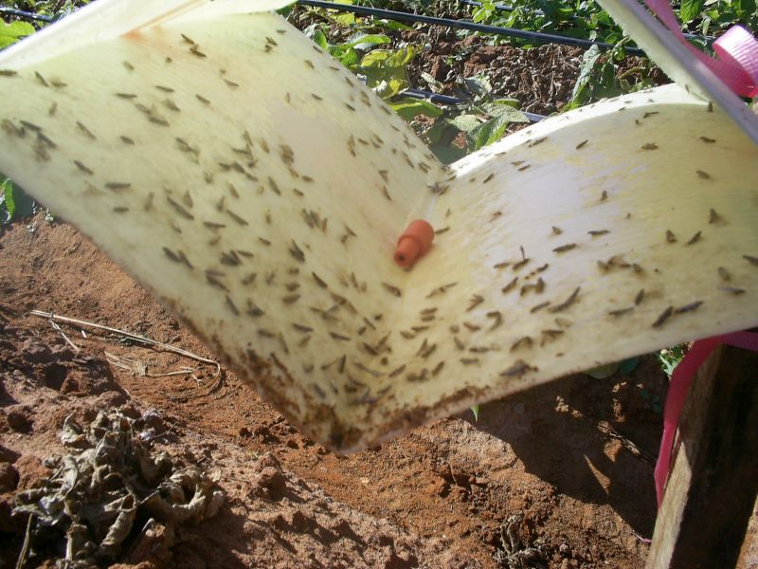
طرق مكافحة الحشرة بالمصائد الفرمونية
”المكافحة الميكانيكية ”

Slide 20
إعداد المهندس / كمال الكاشف
تم بحمد الله ,,

